Slide 1
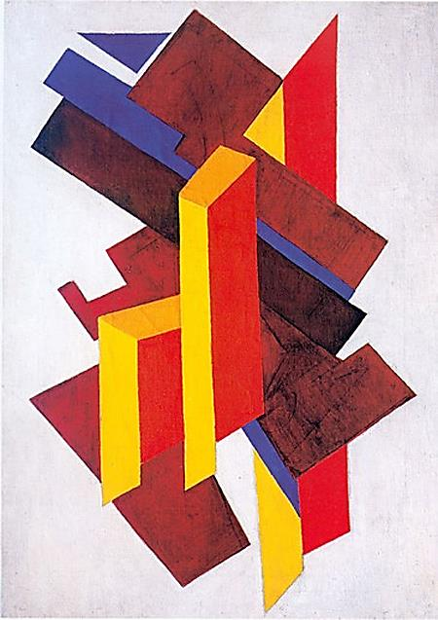
Тестирование на тему:
«Элементы композиции»
Сокольская А.Н., преподаватель градостроительных дисциплин ГАПОУ КК НКСЭ «Новороссийского колледжа строительства и экономики» Краснодарского края

Slide 2
Цель презентации:
Поэтапное усвоение и закрепление знания по композиционным видам и проекционным решениям воображения.
Задачи тестирования:
Создание учащимся, обстановку сотрудничества и положительного микроклимата, при отсутствии перегрузки и переутомления на уроке.

Slide 3
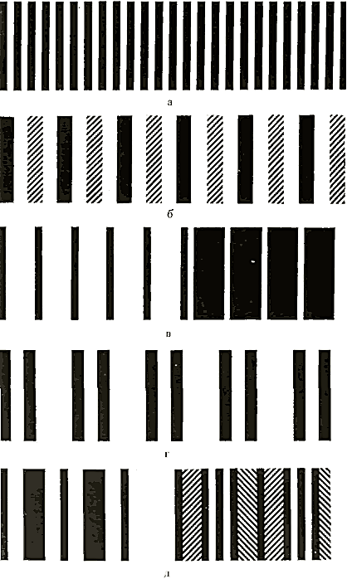
Вопрос 1.
Что такое «метр»?
Абсолютная величина формы;
Порядок, основанный на повторении равных элементов;
Степень стабильности композиционной формы;

Slide 4

Вопрос 2.
Что такое «ритм»?
Порядок чередования элементов композиции, основанный на неравномерном изменении их свойств;
Соразмерность, выраженная в зрительном соответствии формы человеку;
Физически статичные, но зрительно динамичные формы;

Slide 5
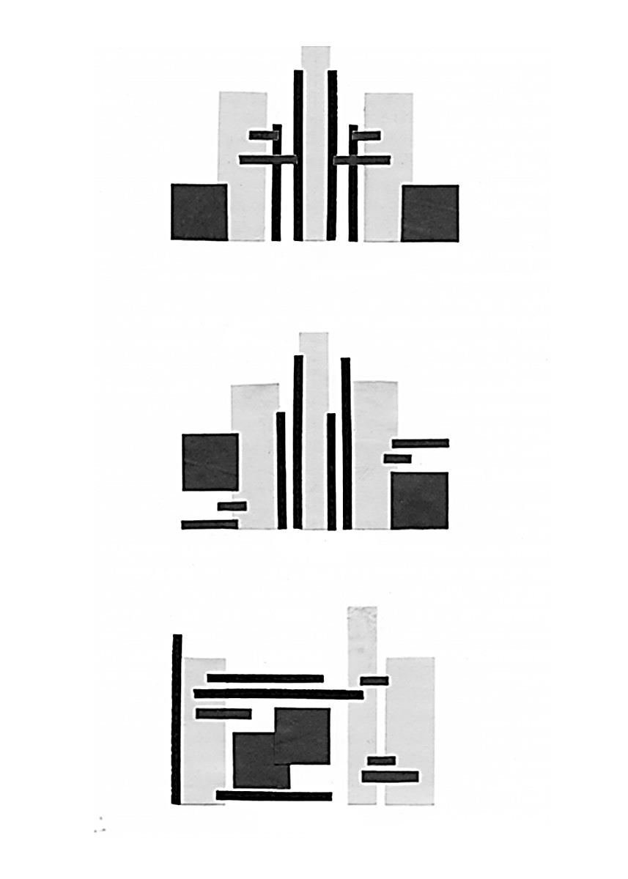
Вопрос 3.
Что такое «симметрия»?
Неизменность структуры, свойств, формы материального объекта;
Предельно четкое зрительное равновесие композиционной формы;
Соразмерная связь элементов композиции;

Slide 6
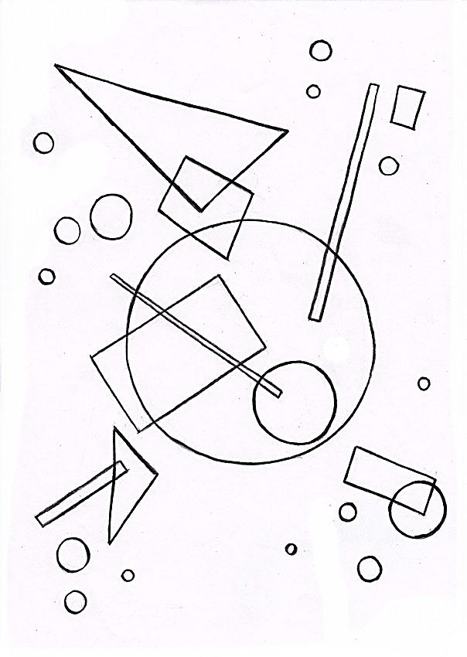
Вопрос 4.
Что такое «асимметрия»?
Изменение отдельных свойств повторяющихся элементов;
Отклонение расположения элементов композиции относительно главной оси ;
Ритмическая разрозненность сочетающихся рядов относительно друг друга;

Slide 7
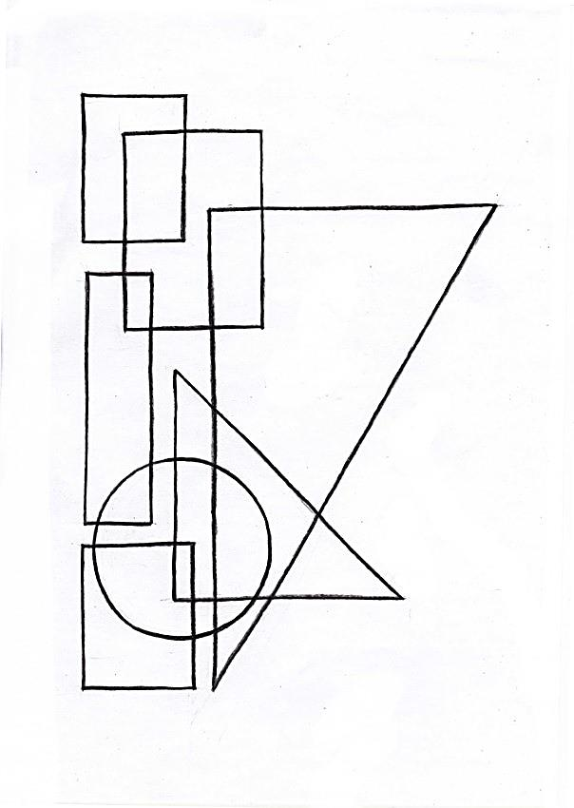
Вопрос 5.
Что такое «композиция»?
Соединение отдельных частей в единое целое, расположенное в пространстве или на плоскости;
Согласованность и упорядоченность всех элементов, составляющих целое;
Зрительно и физически статичные формы;

Slide 8
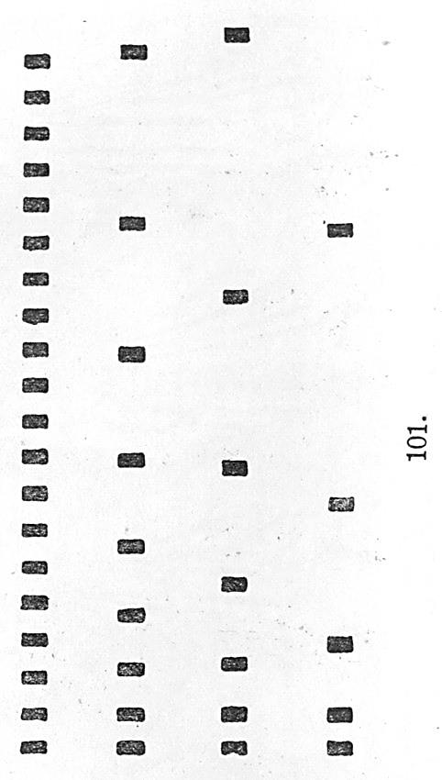
Вопрос 6.
Что такое «прогрессия»?
Вид соразмерной связи элементов композиции;
Поступательное движение по спирально расширяющейся траектории;
Последовательность величин, каждая следующая из которых находится в зависимости от предыдущей;

Slide 9
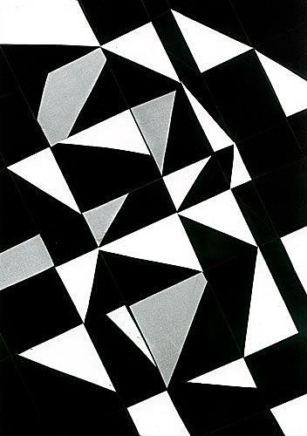
Вопрос 7.
Что такое «контраст»?
Выявление светотеневых переходов;
Резкое отличие элементов композиции;
Тождество элементов;

Slide 10
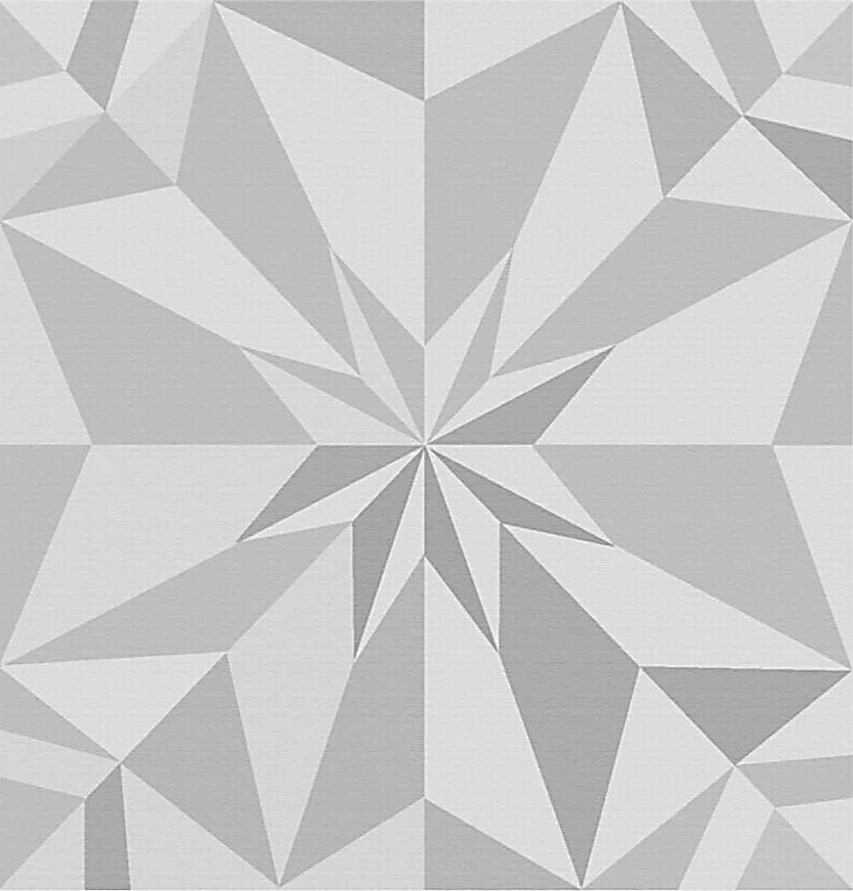
Вопрос 8.
Что такое «нюанс»?
Возрастание или понижение яркости цвета;
Слабое различие элементов композиции по основным композиционным признакам;
Взаимодействие в композиции нескольких схожих по какому-то признаку предметов;

Slide 11
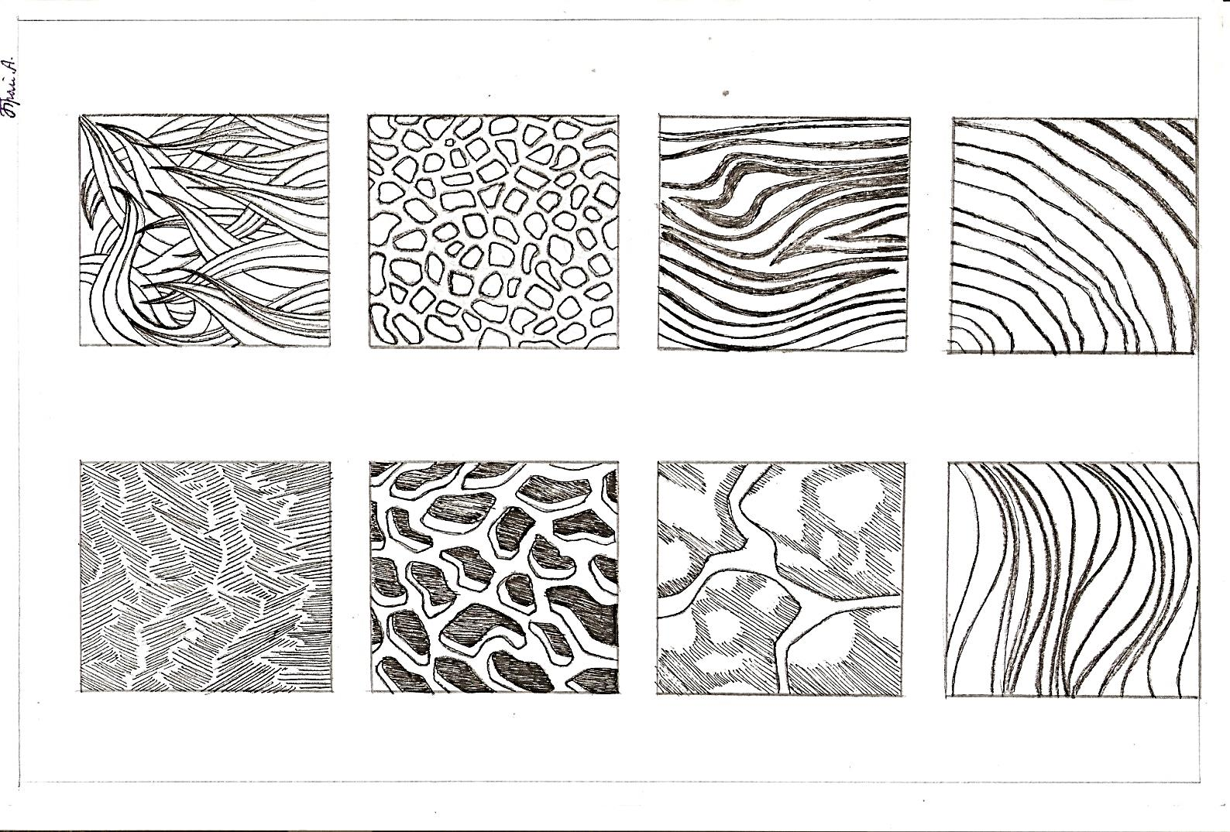
Вопрос 9.
Что такое «фактура»?
Характер поверхности предмета, определяющийся свойствами материала;
Видимый рисунок поверхности;
Структура вещи, формируемая по законам композиции;

Slide 12

Вопрос 10.
Что такое «цвет»?
Система взаимодействий, формирующая структуру изображения;
Переходы цвета и тени, формирующие рельеф предмета;
Художественное выражение человеком его способности к восприятию действительности во всем богатстве красок;

Slide 13
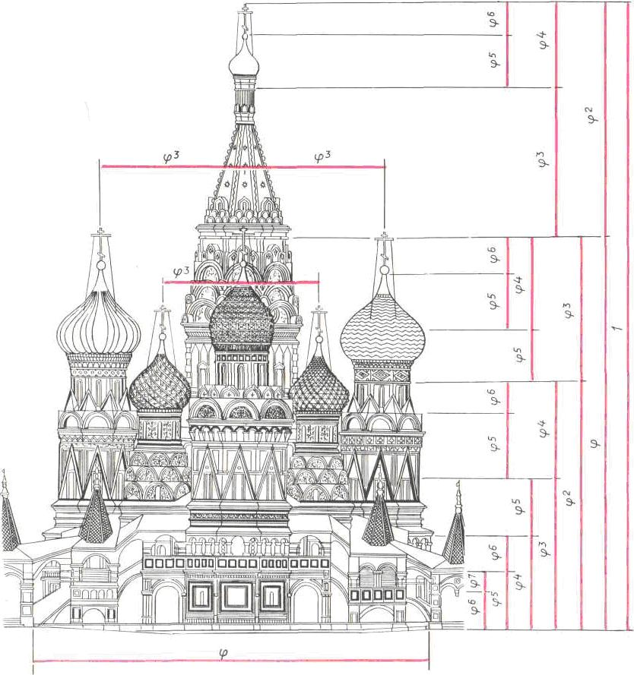
Вопрос 11.
Один из важнейших методов достижения выразительности?
Фактура;
Динамика;
Пропорция;

Slide 14

Вопрос 12.
Композиция, которая создает впечатление неподвижности?
Статика;
Контраст;
Симметрия;

Slide 15
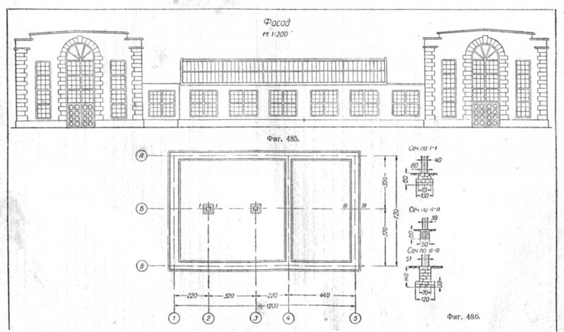
Вопрос 13.
Отношение размеров элементов архитектурной формы к размерам целого архитектурного объекта, а также отношение размеров объекта к элементам окружающей среды?
Масштаб;
Пропорция;
Прогрессия;

Slide 16
Верно!

Slide 17
Неверно!

